Slide 1
Портфолио лидера акции «Здоровое питание-активное долголетие»
Александровой Анастасии Алексеевны

Slide 2
Личные данные
Дата рождения: 05.02.2003
Место учебы: МБОУ «Первомайская СОШ» Цивильского района Чувашской Республики
Класс: 10

Slide 3
Немного о себе
Меня зовут Александрова Настя. Я решила участвовать в этом конкурсе, так как заметила, что дети питаются вредными продуктами. В этом конкурсе многие ученики моей школы узнали о вреде многих продуктов, которые они употребляли едва ли не каждый день. Участие в конкурсе позволит мне поделиться багажом накопленных знаний. Наш девиз: «Здоровое питание – залог успеха в учебе»

Slide 4
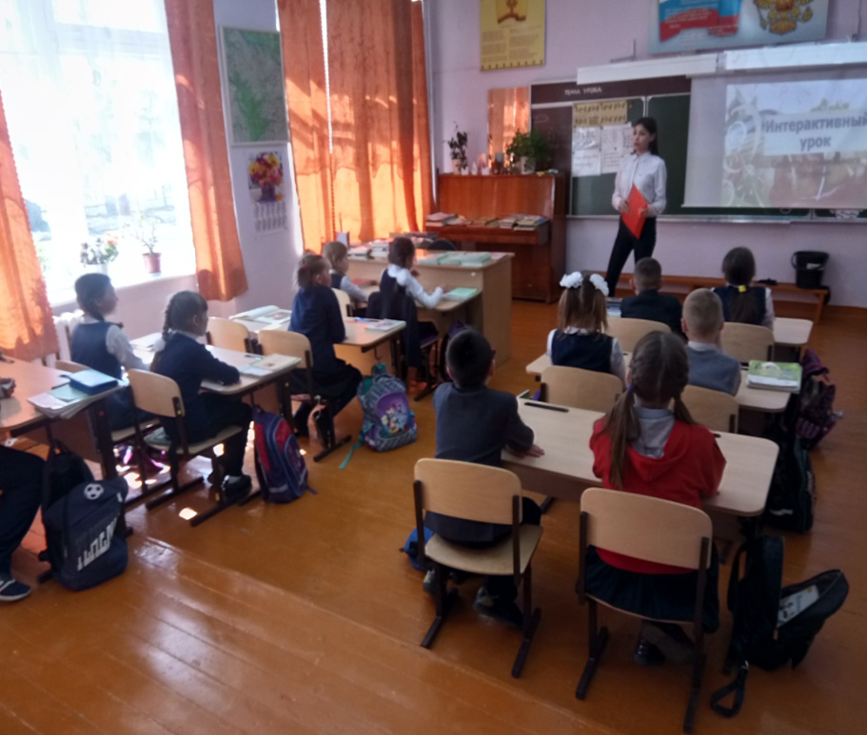
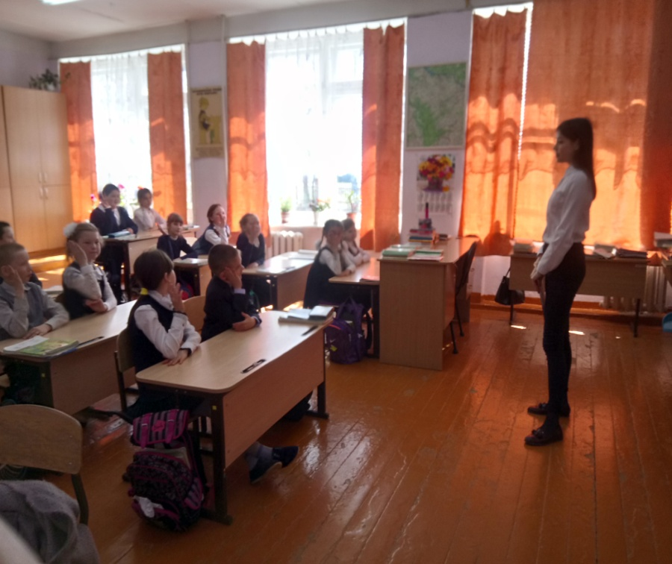
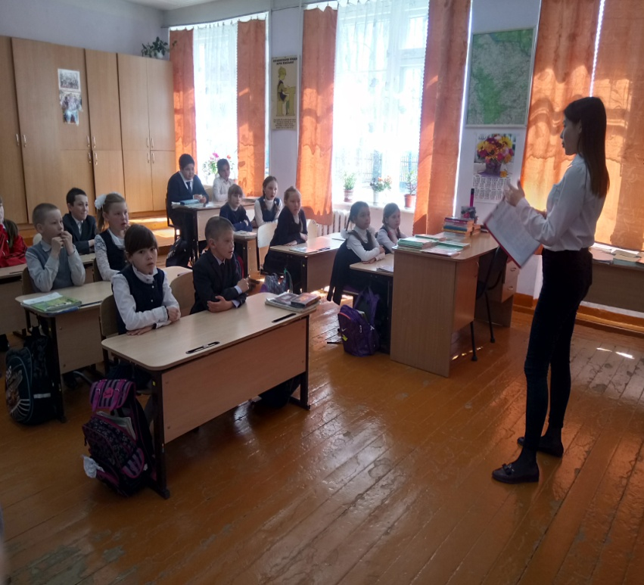
Секреты правильного питания
Я провела открытый урок в 3 классе.

Slide 5
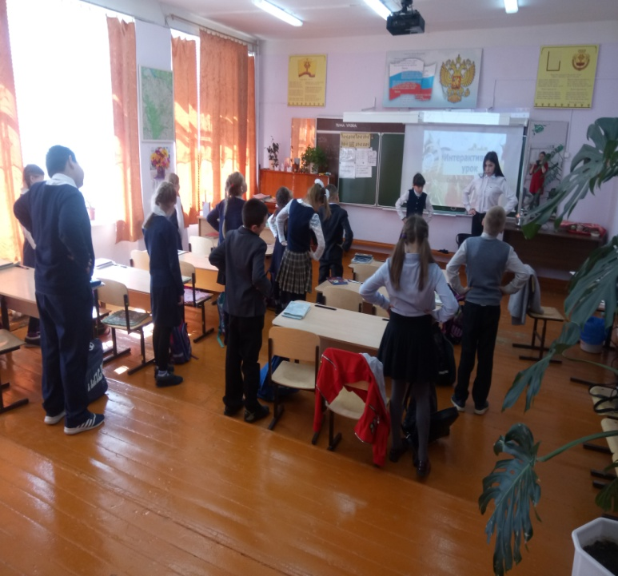
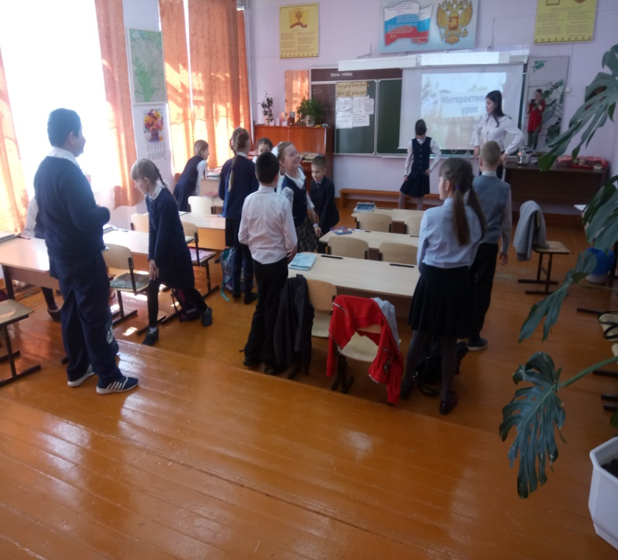
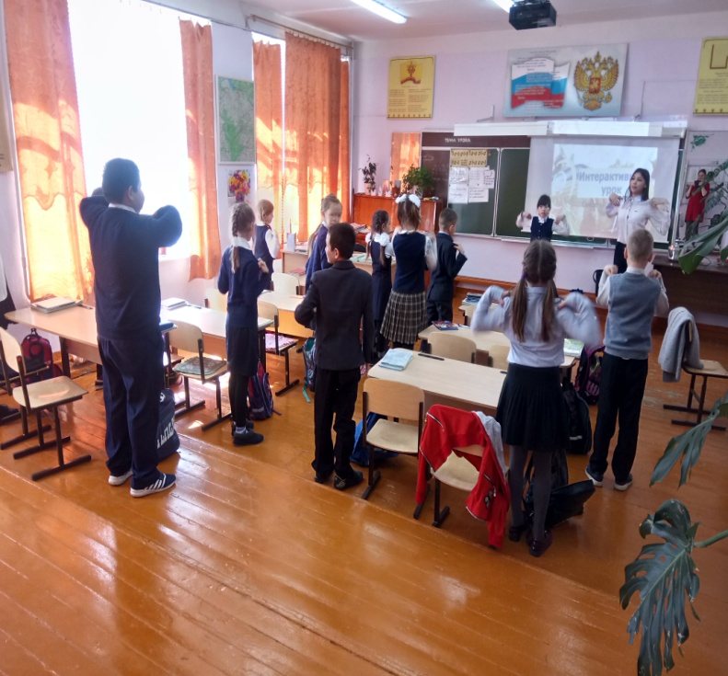
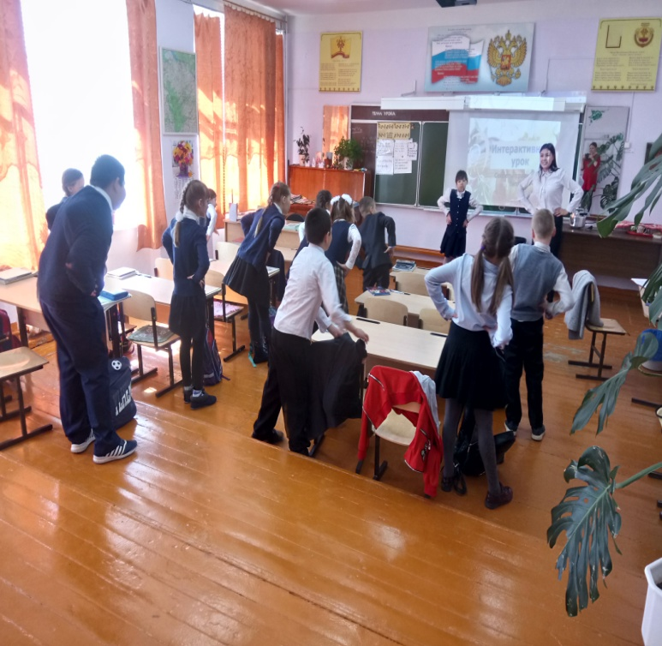
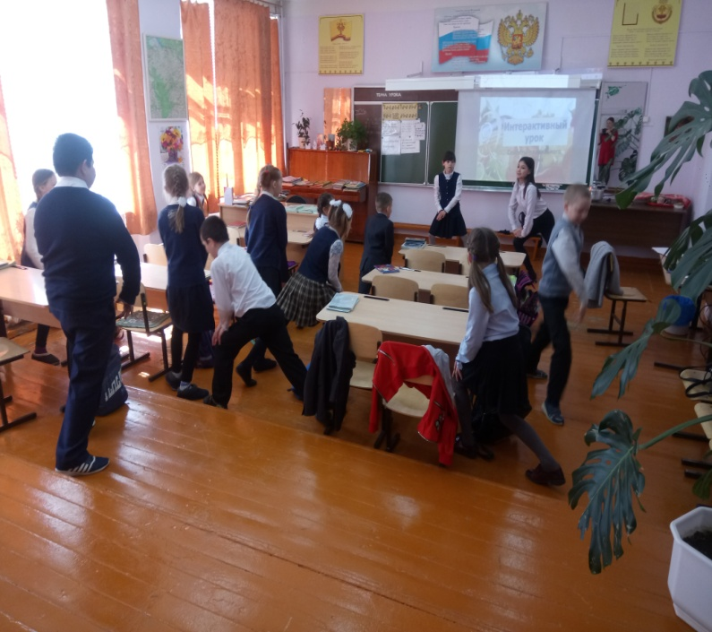

Slide 6
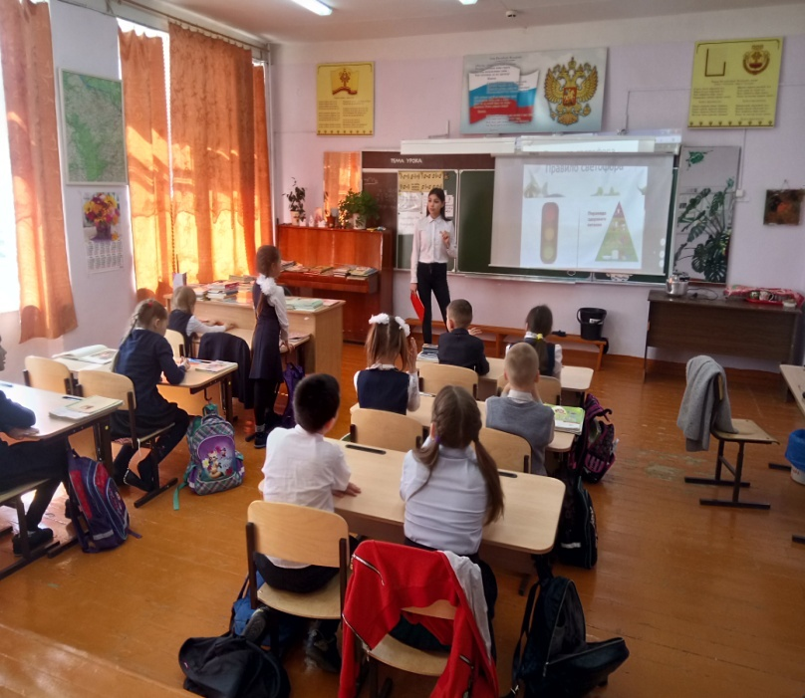
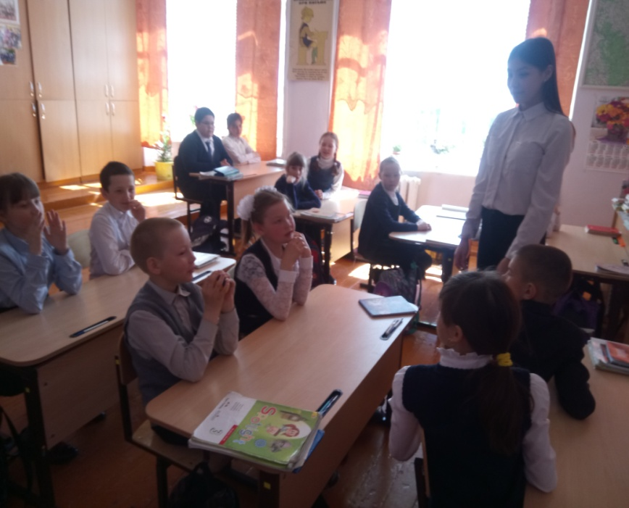
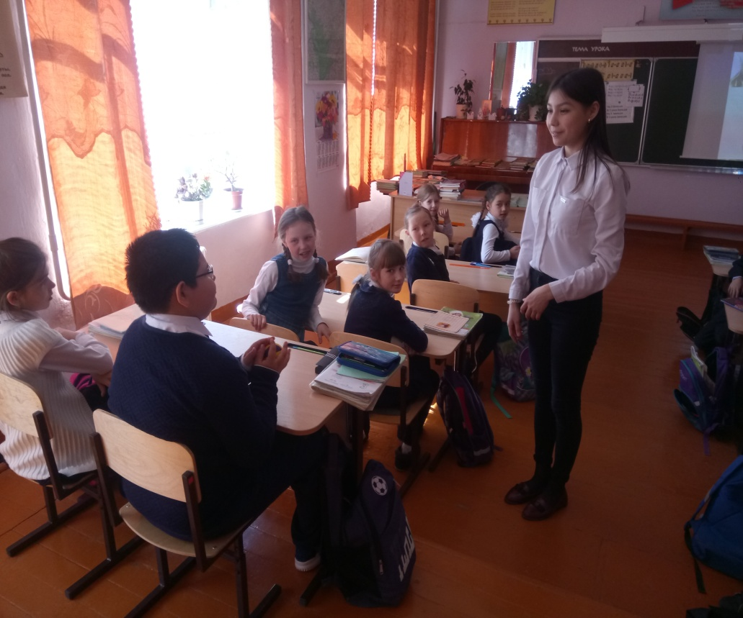
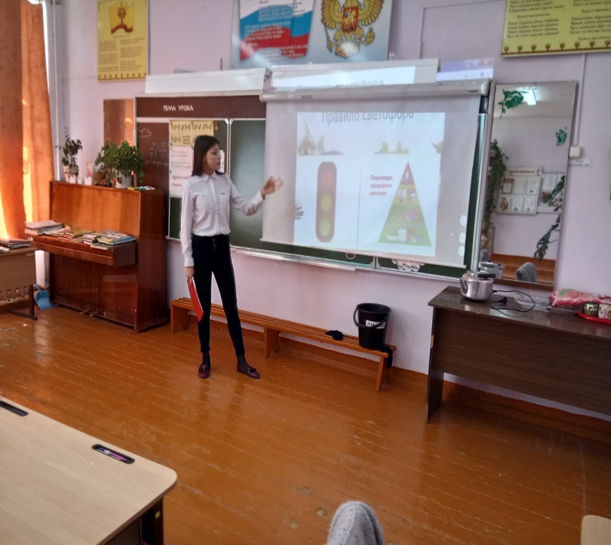
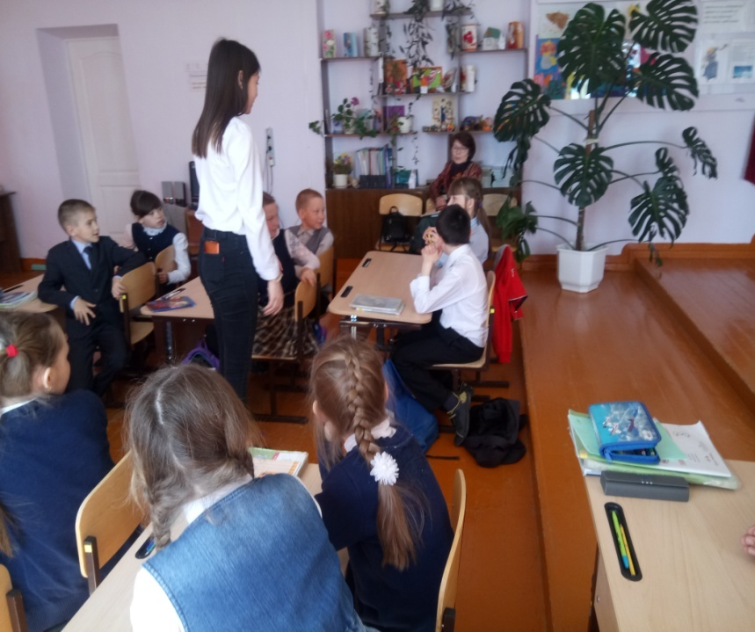

Slide 7
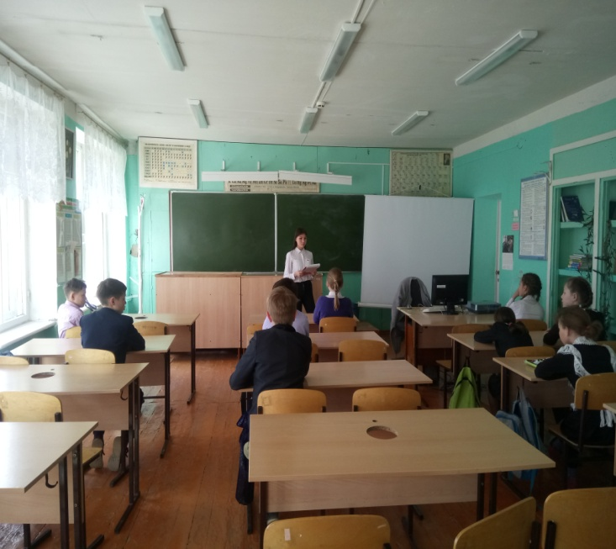
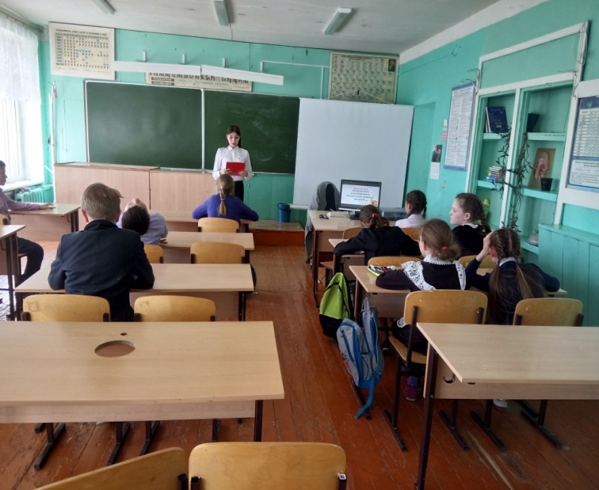
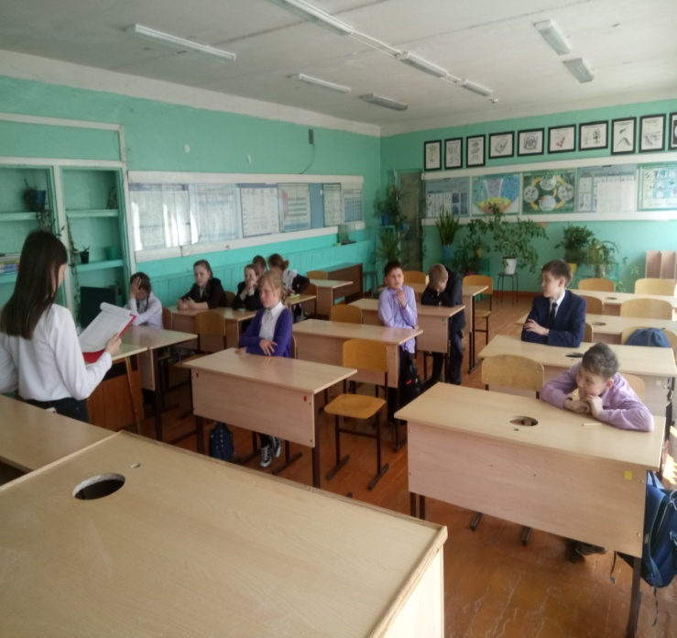
Я то, что я ем
Так же я провела урок в 5 классе.

Slide 8
Спасибо за внимание

